Slide 1
応用情報技術者試験合格への道

Slide 2
目次
・データの取り扱い説明書
- リスト構造、スタック、キュー、木構造
・データを整列
- 基本交換法、クイックソート
・データを探索
- 線形探索法、二分探索法、ハッシュ探索法
・計算量
・プログラムって

Slide 3
データの取り扱い説明書
コンピューターがメモリ上のデータを処理するとき、
データをどう配置するか -> その並べ方 ＝ データ構造

Slide 4
データの取り扱い説明書
リスト構造
スタック
キュー
木構造
データ部
ポインタ部
データ部
ポインタ部
配列との比較 : データの挿入削除が楽

Slide 5
データの取り扱い説明書
リスト構造
スタック
キュー
木構造
単方向リスト
双方向リスト
環状リスト

Slide 6
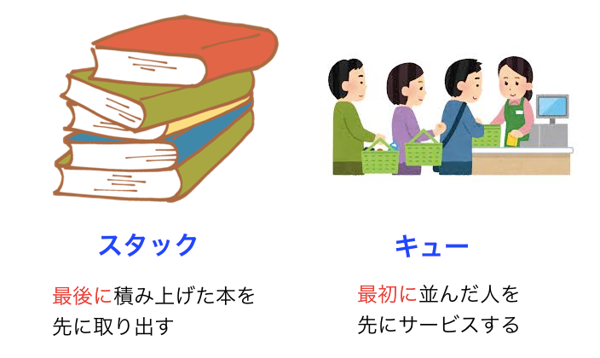
データの取り扱い説明書
リスト構造
スタック
キュー
木構造
LIFO FIFO

Slide 7
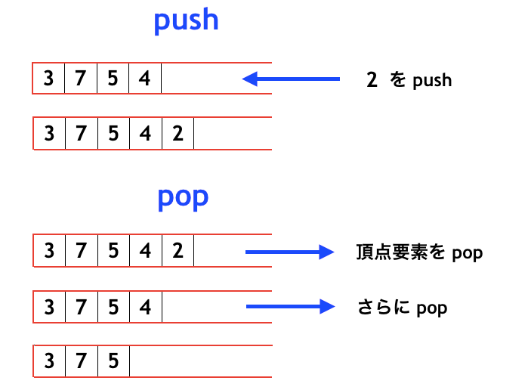
データの取り扱い説明書
リスト構造
スタック
キュー
木構造
データを挿入 : Push
データを削除 : Pop

Slide 8
データの取り扱い説明書
リスト構造
スタック
キュー
木構造
最後に入れたものが最初に取り出される
Last In First Out
LIFO

Slide 9
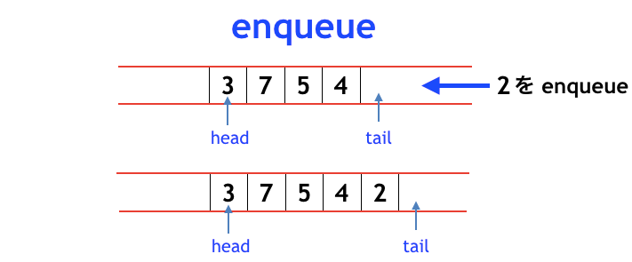
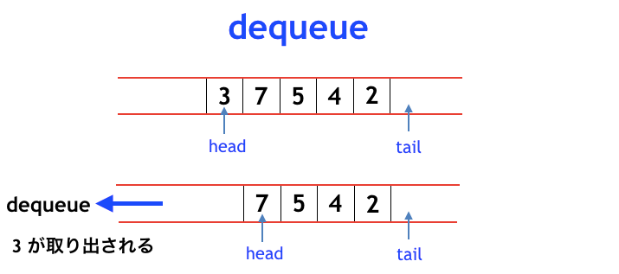
データの取り扱い説明書
リスト構造
スタック
キュー
木構造
データを挿入 : Enqueue
データを削除 : Dequeue

Slide 10
データの取り扱い説明書
リスト構造
スタック
キュー
木構造
最初に入れたものが最初に取り出される
First In First Out
FIFO

Slide 11
データの取り扱い説明書
リスト構造
スタック
キュー
木構造
スタック(LIFO)
・積み上げた本を上から読んでいく
・エレベーター
・ウェブページの遷移
・再帰関数の呼び出し
キュー(FIFO)
・レジに並んだ順に会計をしていく
・エスカレーター
・カラオケ
・I/Oの非同期データ送信

Slide 12
データの取り扱い説明書
リスト構造
スタック
キュー
木構造
根
A
枝
ノード
それぞれのデータに
親、子を持つ
B
C
D
E
葉

Slide 13
データの取り扱い説明書
リスト構造
スタック
キュー
木構造
秋元康
AKB48
日向坂46
乃木坂46
白石麻衣
齋藤飛鳥

Slide 15
データを整列
基本交換法
クイックソート

Slide 16
データを整列
基本交換法
クイックソート

Slide 17
データを探索
線形探索法
二分探索法
ハッシュ探索法

Slide 18
データを探索
線形探索法
二分探索法
ハッシュ探索法

Slide 19
データを探索
線形探索法
二分探索法
ハッシュ探索法

Slide 20
計算量

Slide 21
プログラムって
データ構造 + アルゴリズム => プログラム

